Slide 1
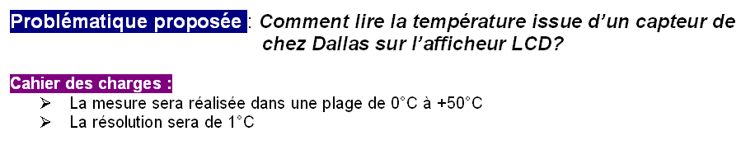
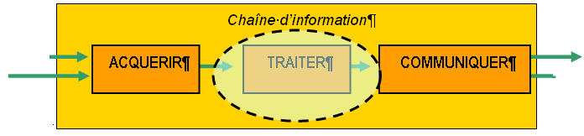
TP lecture du capteur DS1621
1. Identifie les différents constituants matériels nécessaires de la chaîne d’information
2. Fonctions techniques
Afficheur LCD
Capteur de température
T° de l’air
En °C
micro-contrôleur

Slide 2
Mesure de la température (DS1621)
Utilisation du bus I2C
(Inter Integrated Circuit)
La température est codée sur 9 bits
La résolution du capteur est de 0,5°C

Slide 3
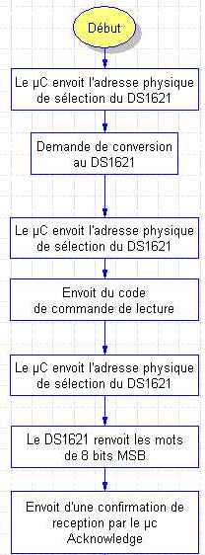
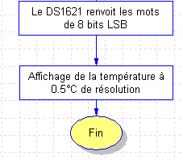
Organigramme de communication

Slide 4
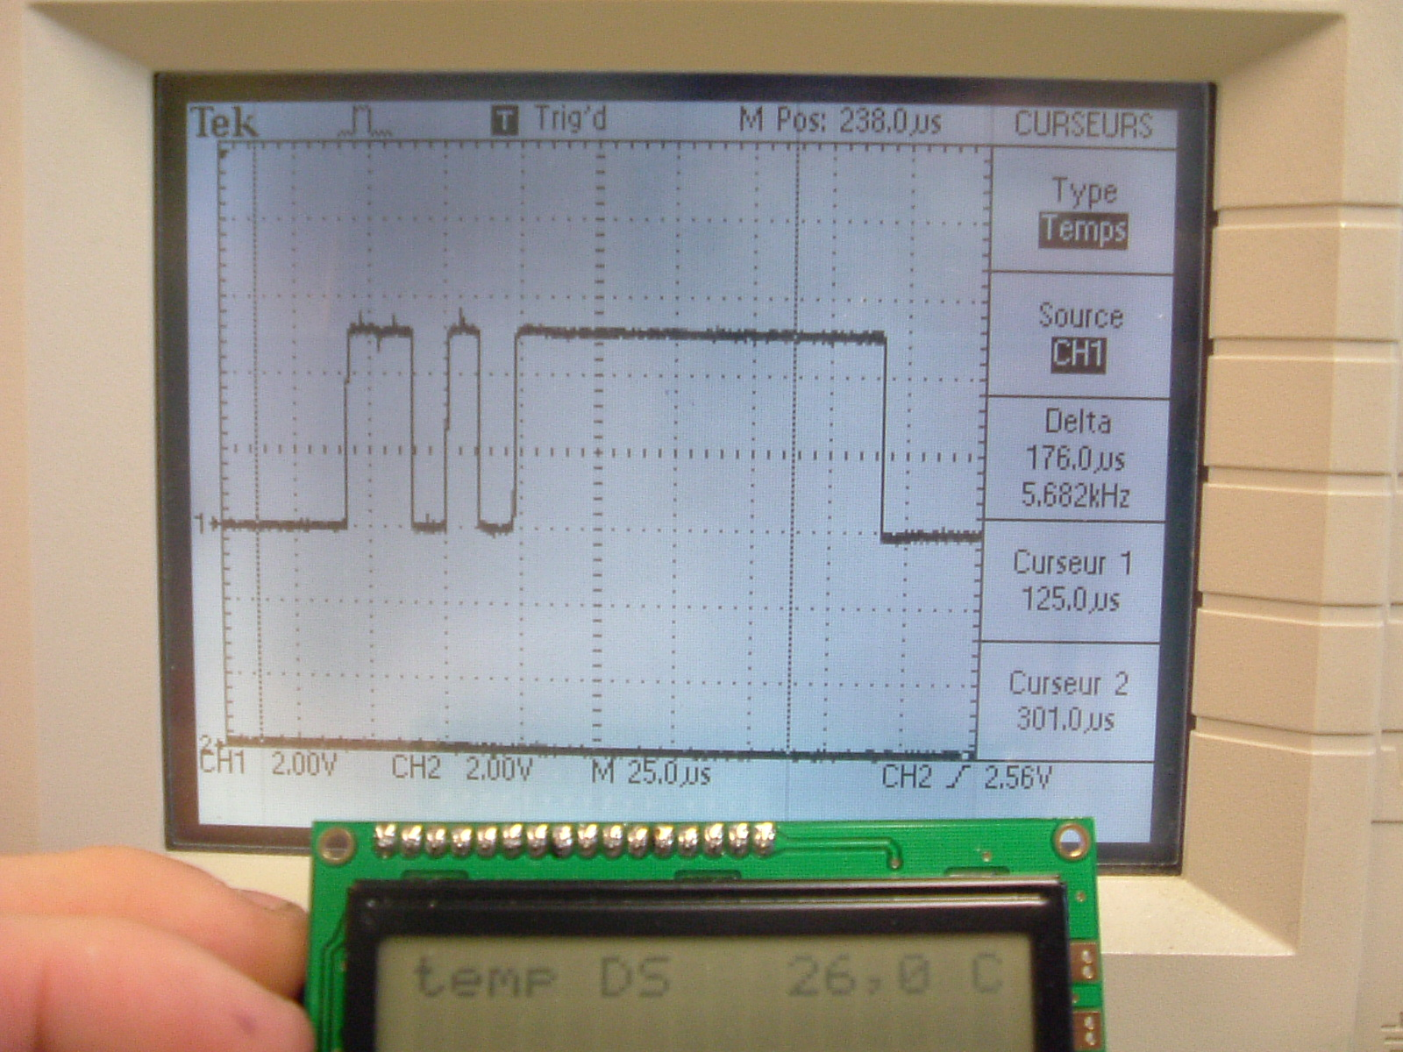
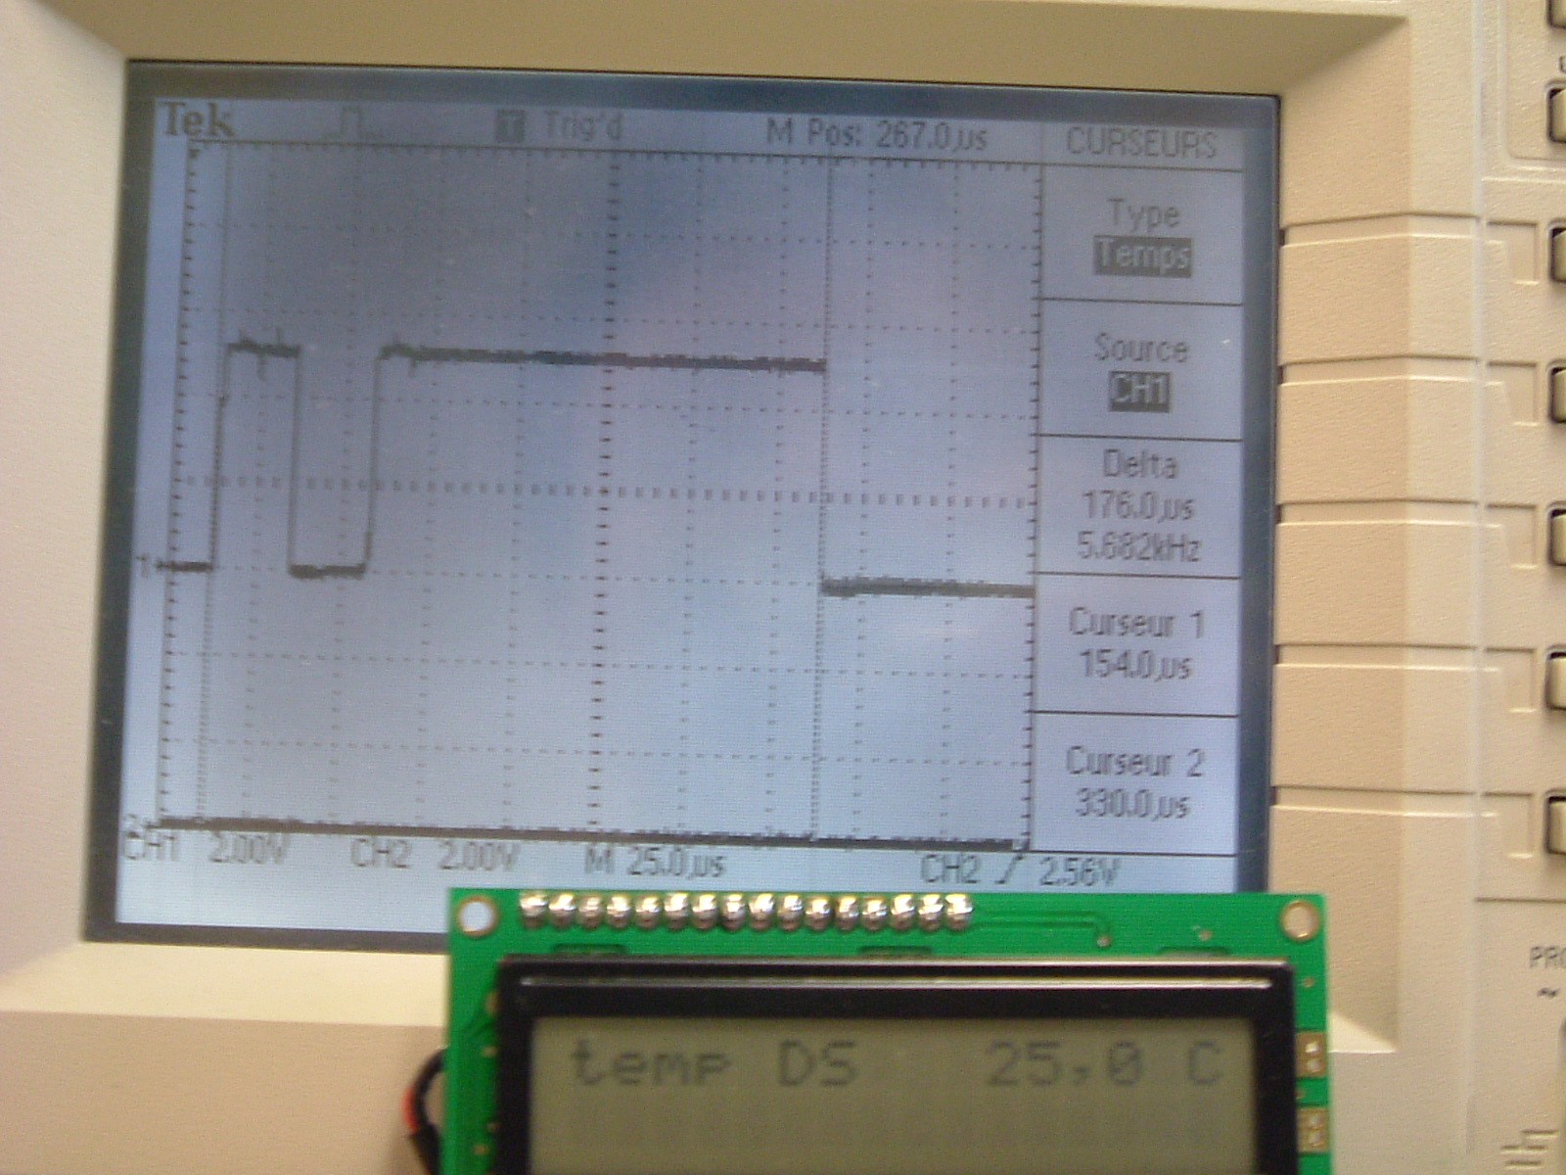
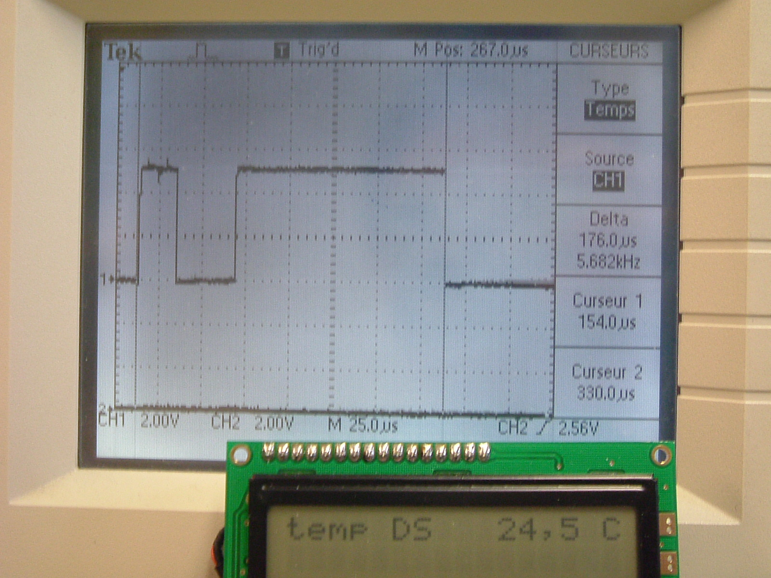
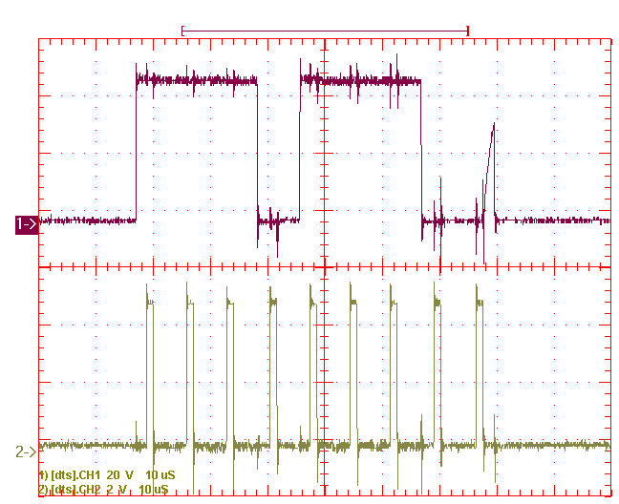
Communication sur le BUS I²C
Premier octet envoyé MSB
Premier octet envoyé MSB
SDA
Premier octet envoyé MSB
11100 soit 25
11010 soit 26
11000 soit 24
SCL

